Slide 1
Andra tillfälle: ”Nätis är sjuk”
Här är den första filmen om Nätis, och i just detta avsnitt är Nätis krasslig och är på en verkstad för att laga sig
https://youtu.be/9H_zcKOvPYQ

Slide 2
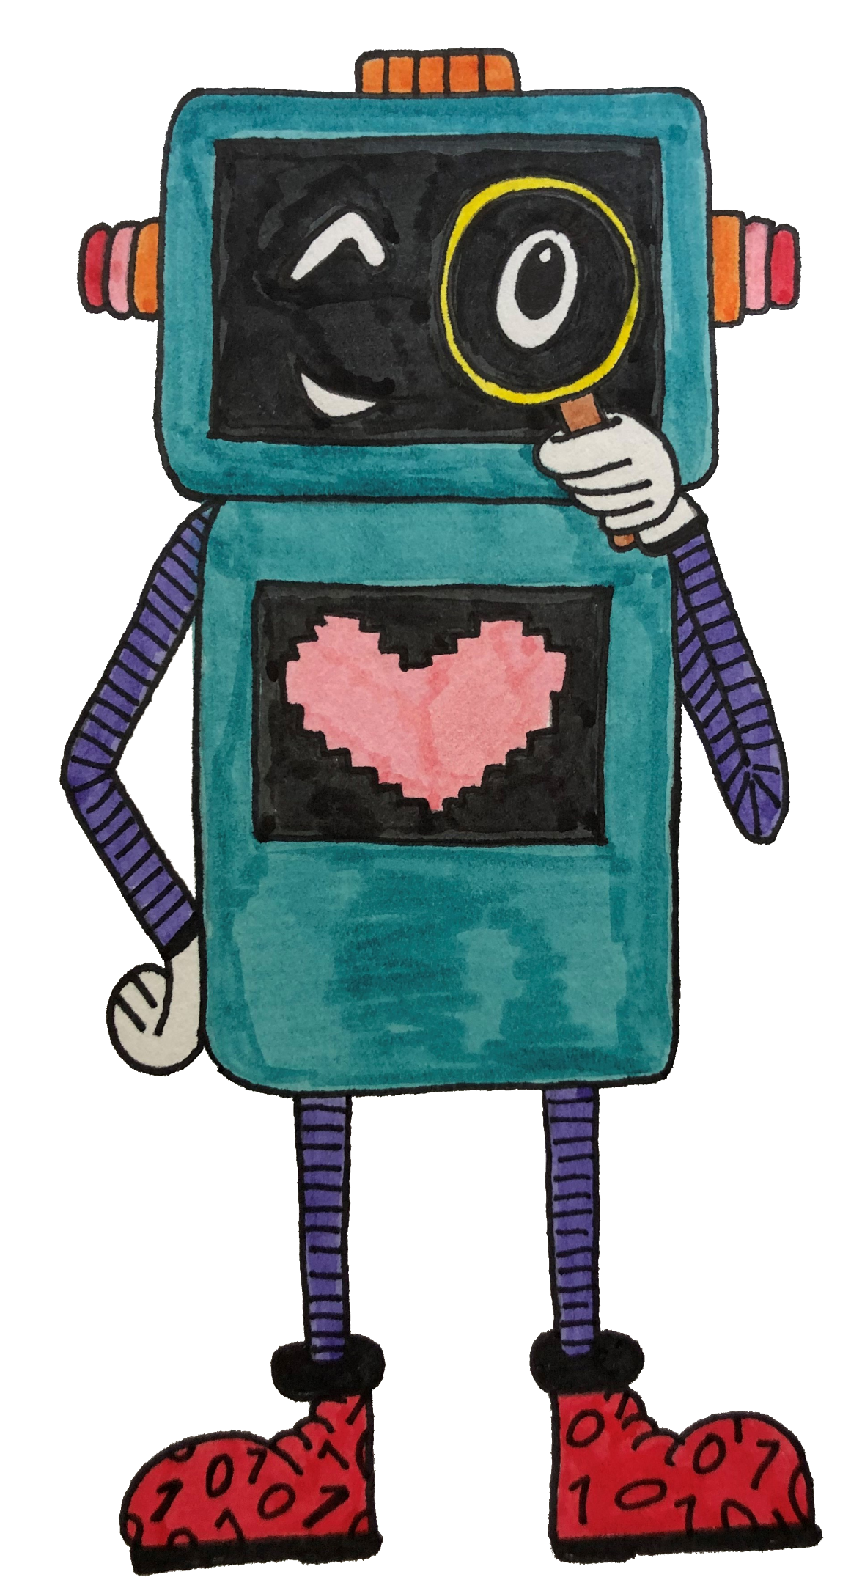
Diskussionsfrågor efter man har sett filmen:
Vad tror ni det hände…? (låta barnen berätta)
Vad betyder symbolen i hörnet? Gul, röd, blinkande?
Skyltar/reklam – vad tror ni det är?
Hur tror Nätis kan bli frisk?
Diskutera gärna ordet: laddad/ urladdad och koppla det med andra saker på förskolan…

Slide 3
Till pedagog
Utmaning:
ta fram bluebot, ficklampor ( med batteri eller laddningsbara) eller ljuskub urladdad och låta barnen komma fram om hur ska de kunna använda eller fungera… ladda den och prova igen… ( konkret sätt att visa på energi, ladda och oladdad)
2. Gå till google och jämför bilder och fråga barnen om skillnad: Ord som Robot, Ord som Maskin, Ord som Robot + sjuk
3. Vill ni rita nätis sjuk?
Om ni vill kan ni berätta om hur ni tänker!

